Slide 1

“KOMUNALNA ENERGETIKA 2013”
Matematično modeliranje in programiranje hidro sistema
Jernej Hosnar
Univerza v Mariboru, Fakulteta za kemijo in kemijsko tehnologijo
“Laboratorij za procesno sistemsko tehniko in trajnostni razvoj”

Slide 2
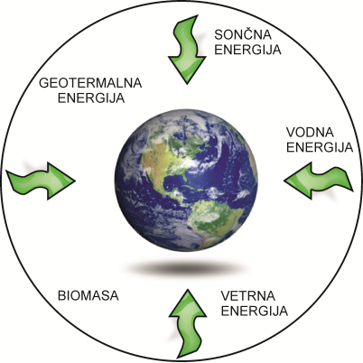
UVOD
Oskrba z električno energijo
Vodna energija, veter, sonce in geo-termalna energija
Piko-hidro sistemi (inštalirana moč: < 10 kW)
Oskrba z »zeleno energijo«
(Supply with »Green Energy«)

Slide 3
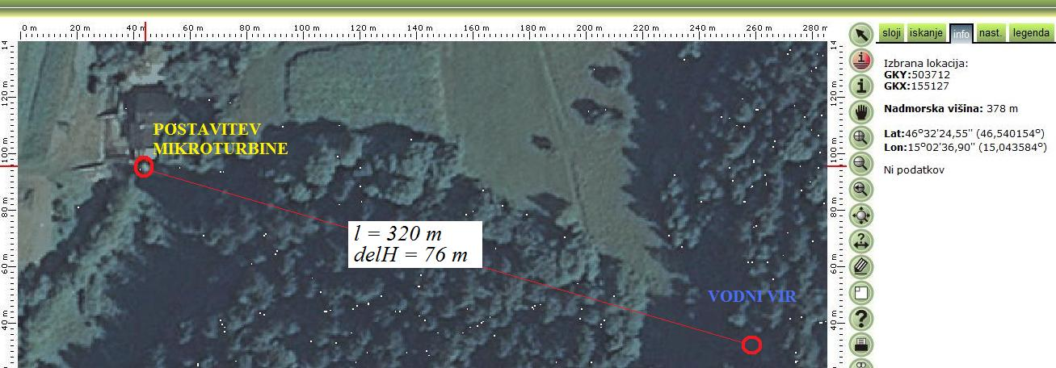
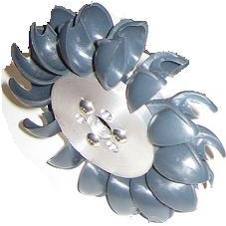
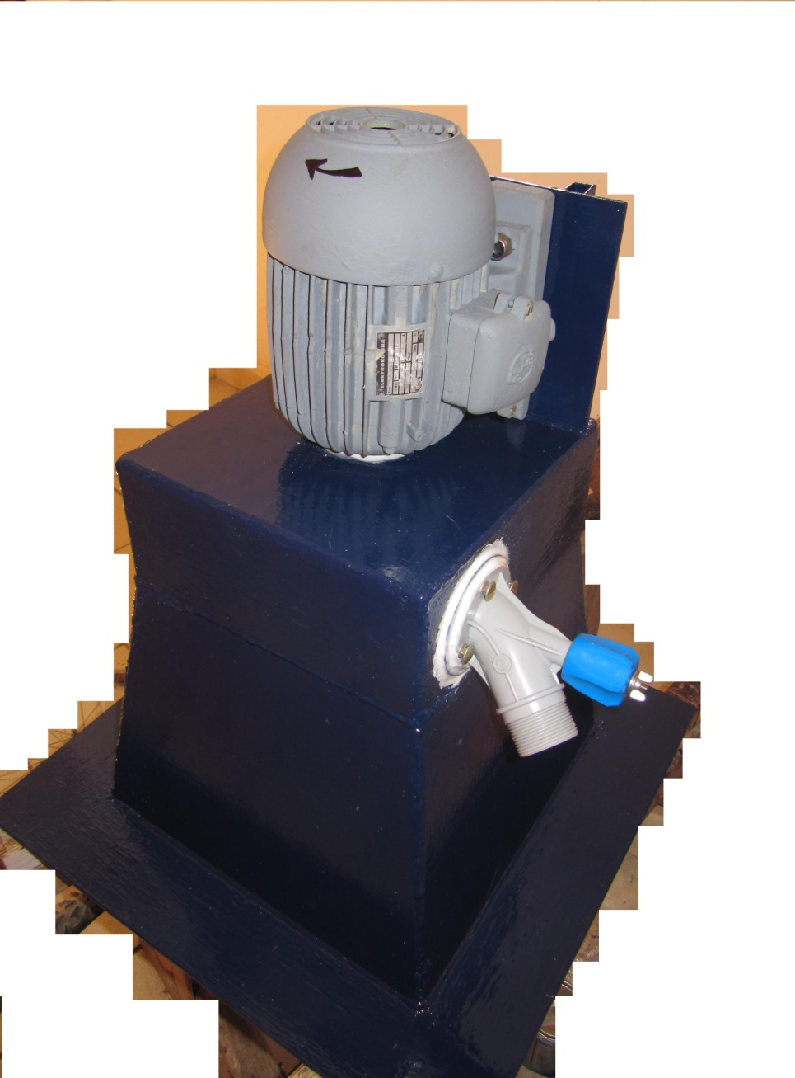
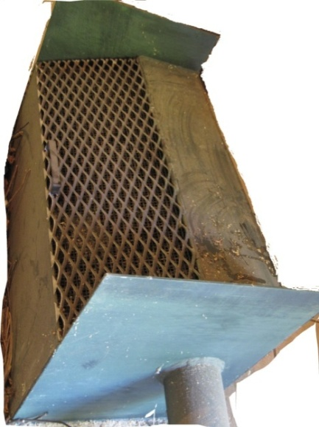
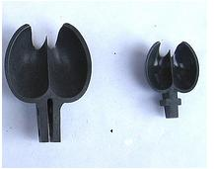
Praktična postavitev hidro-objekta

Slide 4
Opredelitev preučenega problema
Stalno vodnata pokrajina z vodnim potencialom za izgradnjo piko-hidro elektrarne
Idealni naklon vodnega pobočja
Dotoki v glavno strugo potoka
Vodni padec,
Volumski pretok, ,

Slide 5
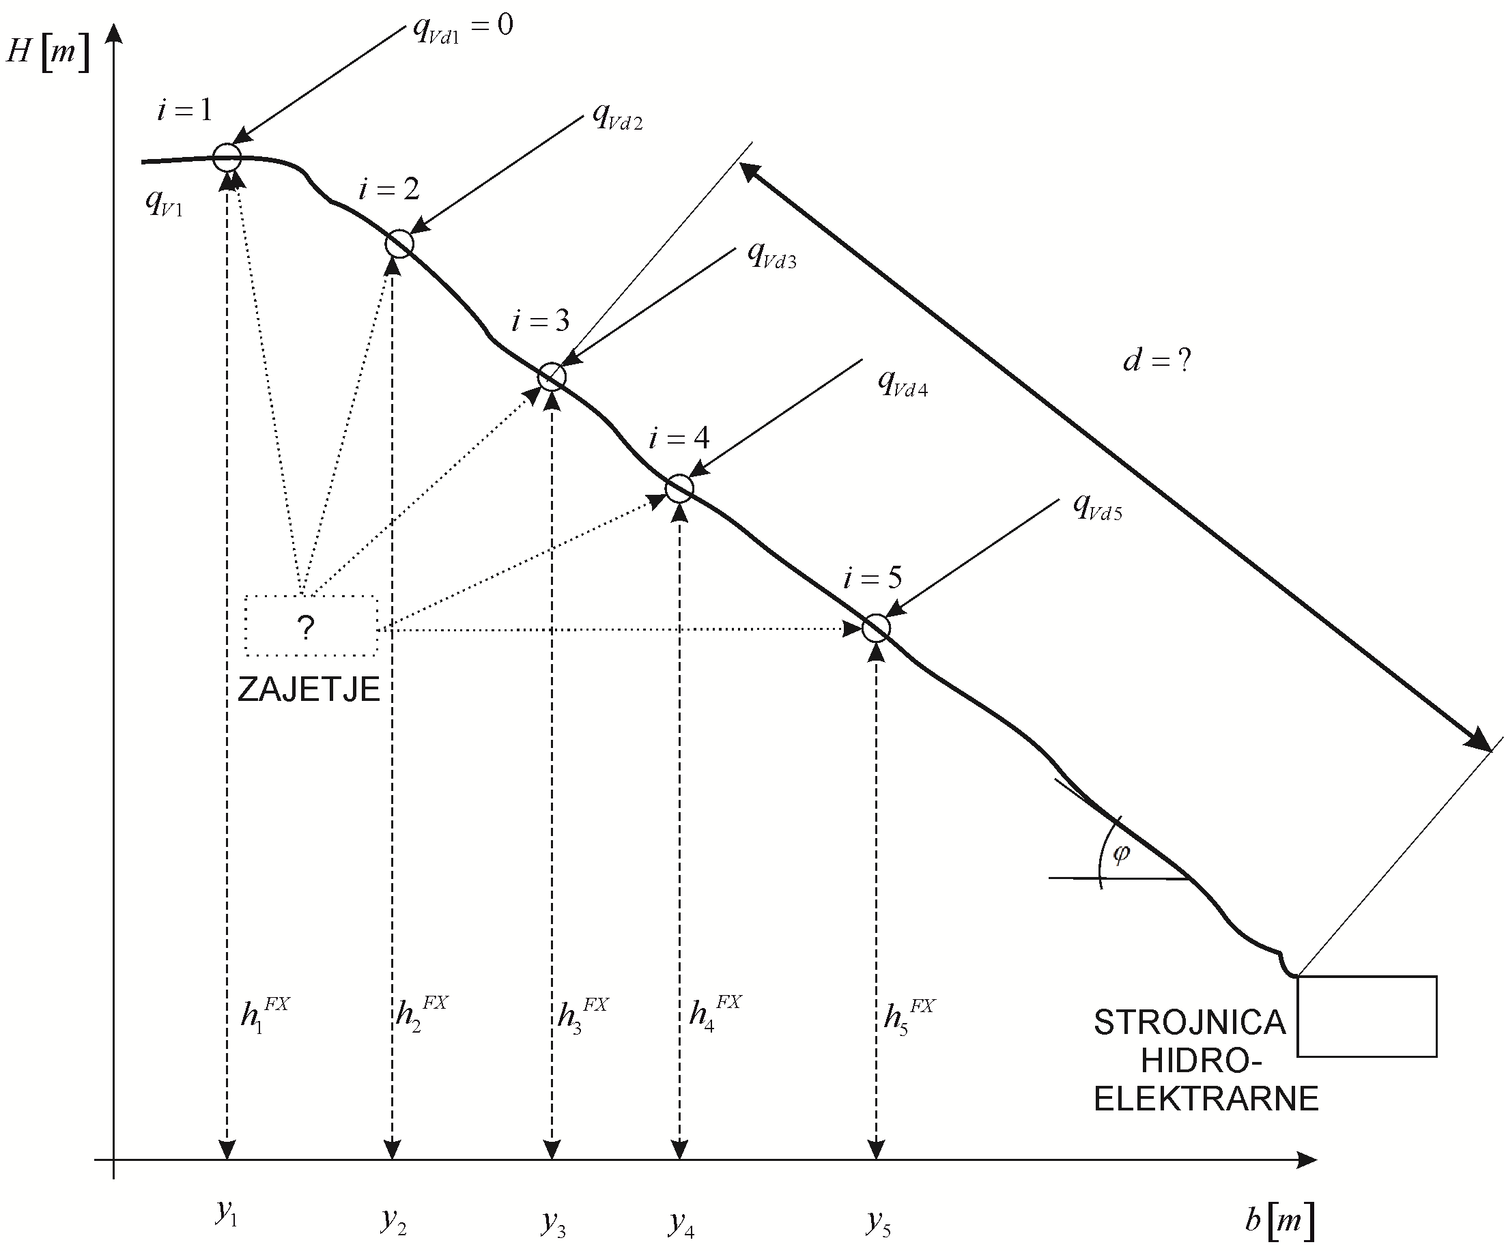
Ilustracija preučenega hidro-sistem

Slide 6
Zastavljeni problem
Optimalno stičišče postavitve vodnega zajetja?
Vrsta vodne turbine ter njene dimenzije za učinkovito pretvorbo vodne energije?
Letni - ekonomski dobiček v investirano hidro-postrojenje?

Slide 7
TEORETSKE OSNOVE
Hidroelektrarna izkorišča potencialno (višinsko) energijo ter masni pretok vode
Pretok vode je časovno spremenljiv dejavnik
Vodne turbine - pogonski stroji

Slide 8
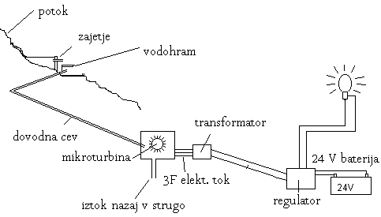
A.) Temeljne enote hidroelektrarne
JEZ
VODO-HRAM
CEVOVOD/KANAL
ELEKTRARNA
VODNA TURBINA
KONTROLNI MEHANIZEM
ELEKTRIČNI DALJNOVOD
ODTOK

Slide 9
B.) Matematično modeliranje in MINLP
MINLP (mešano-celoštevilsko nelinearno programiranje) je najzahtevnejša oblika algoritmov
Izbira med binarnimi in zveznimi spremenljivkami
Uporabnost: Sinteza kemijskih procesov, Omrežja toplotnih prenosnikov, Reaktorska omrežja, Separacijska omrežja, Vodna omrežja,...
Reševanje s progr. paketi: DICOPT, MIPSYN, BARON,...

Slide 10
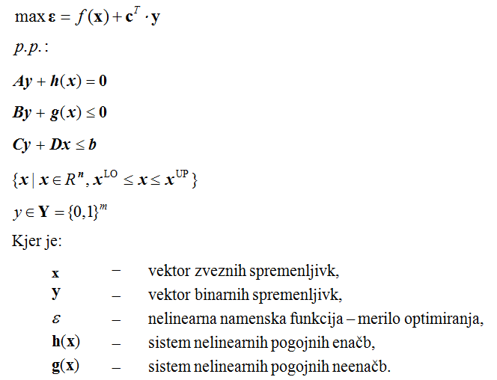
Formulacijo MINLP modela
Namenska funkcija
Enakostni in neenakostni pogoji

Slide 11
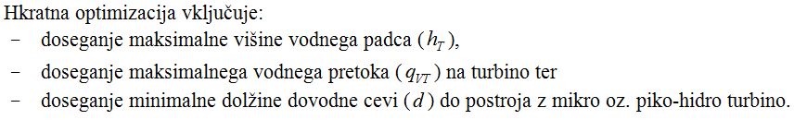


Modeliranje/programiranje hidro-sistema
Primer modelirane konstante v namenski funkciji
Uporabljena namenska funkcija – MAKSIMIRANJE letnega dobička (prodaja ele. energije)

Slide 12
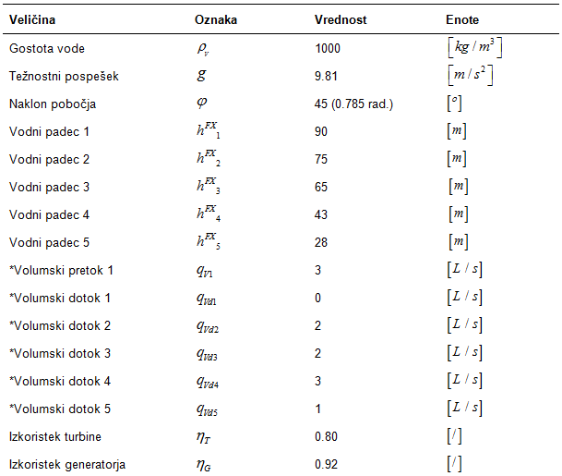
Vhodni parametri ilustrativnega modela
Nekaj vhodnih podatkov modela!
Reševanje modela s programom GAMS®
(The General Algebraic Modeling System) !

Slide 13
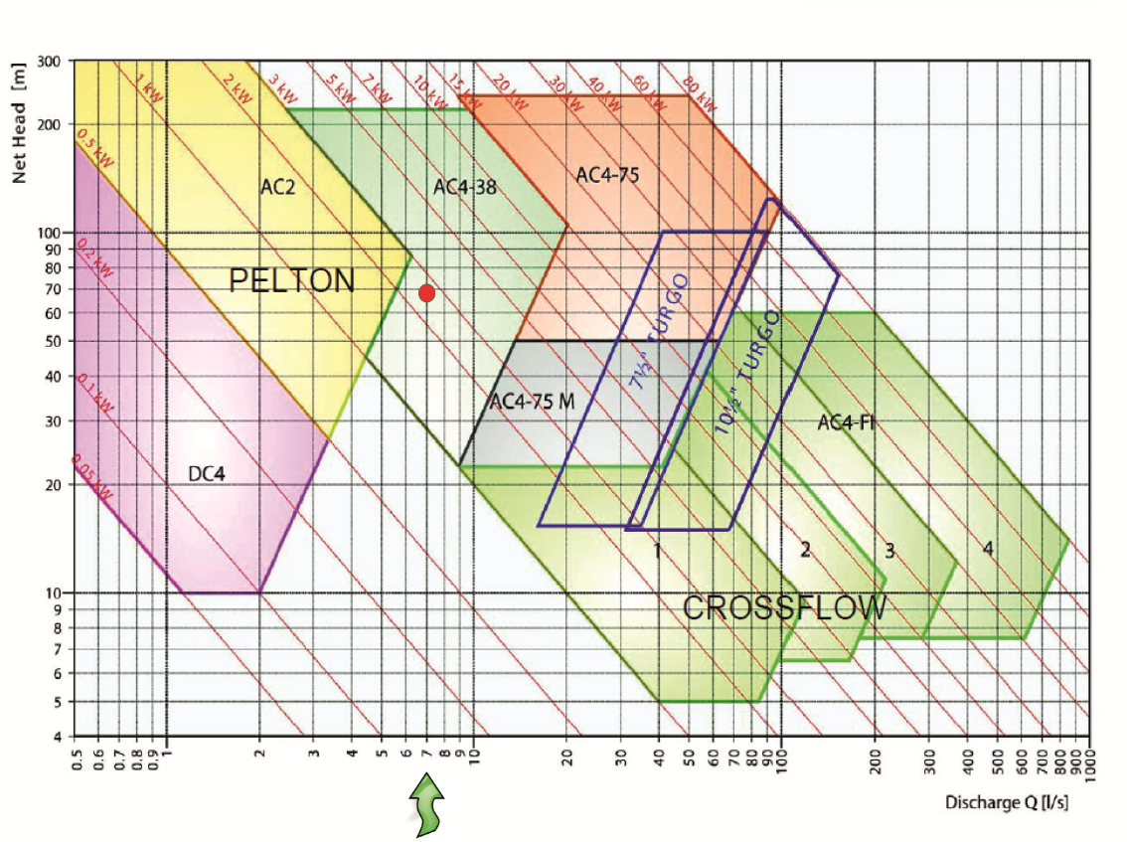
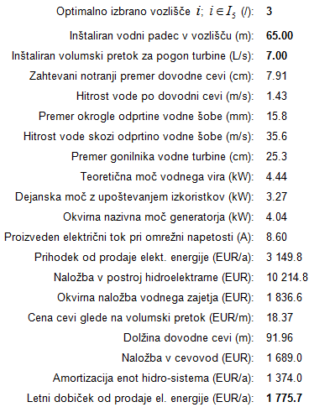
REZULTATI

Slide 14
DISKUSIJA
Vpliv neodvisnih spremenljivk sistema; nadmorska višina zajetja (vodni padec), volumski pretoki, volumski dotoki v strugo, naklon pobočja, cena dovodne cevi, cena električne energije,...
Optimalna izbira postavitve zajetja - dober pregled nad sistemom, lažje odločanje pri načrtovanju
Splošna indeksirana oblika modela - prijazna za uporabnika
Informacije za oceno možnosti izrabe vodnega potenciala
Obnovljivi viri energije - zmanjšati porabo fosilnih goriv v svetovnem merilu
Okolju prijaznejše gospodarjenje z naravnimi viri

Slide 15
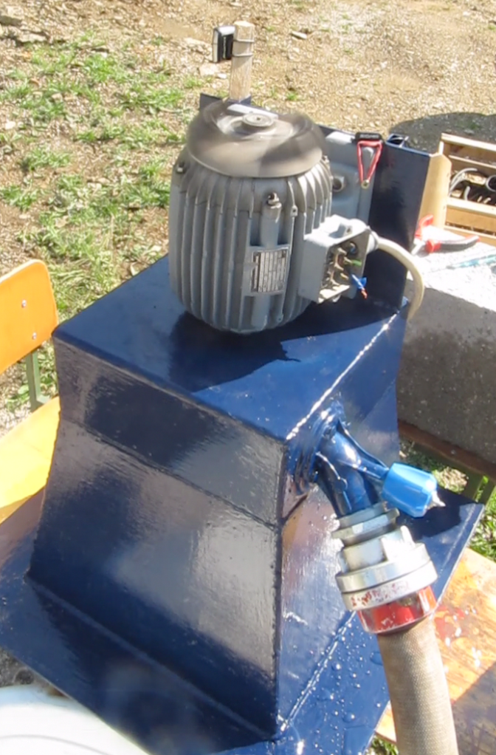
HVALA ZA VAŠO POZORNOST !
Jernej Hosnar
uni. dipl. inž. kem. tehnologije
Univerza v Mariboru,
Fakulteta za kemijo in kemijsko tehnologijo,
Smetanova ulica 17, 2000 Maribor, Slovenija
Tel.: + 386 2 2294454 Fax.: + 386 2 22 77 74
jernej.hosnar@um.si
Zahvala vsem sodelujočim pri projektu!

